Slide 1
IoT & ICT Developer
Team Project 중간 발표
Smart Home IoT Platform
Team : TM
2017.11 ~ 2017.12.18

Slide 2
Profile
01
Team Project – Smart Home IoT Platform
- 프로젝트 수행 일정
17’ 11월 17 ~
11월 24일
기본 계획 수립
12월 04일 ~
12월 07일
2차 개발 단계
12월 11일
~ 12월 18일
Team Project
Portfolio 작성
Open(개발 종료 기점)
11월 25일 ~
12월 1일
1차 프로토타입 개발
12월 08일 ~ 12월 10일
Test & Bug Fix
추가 / 개선 사항 반영

Slide 3
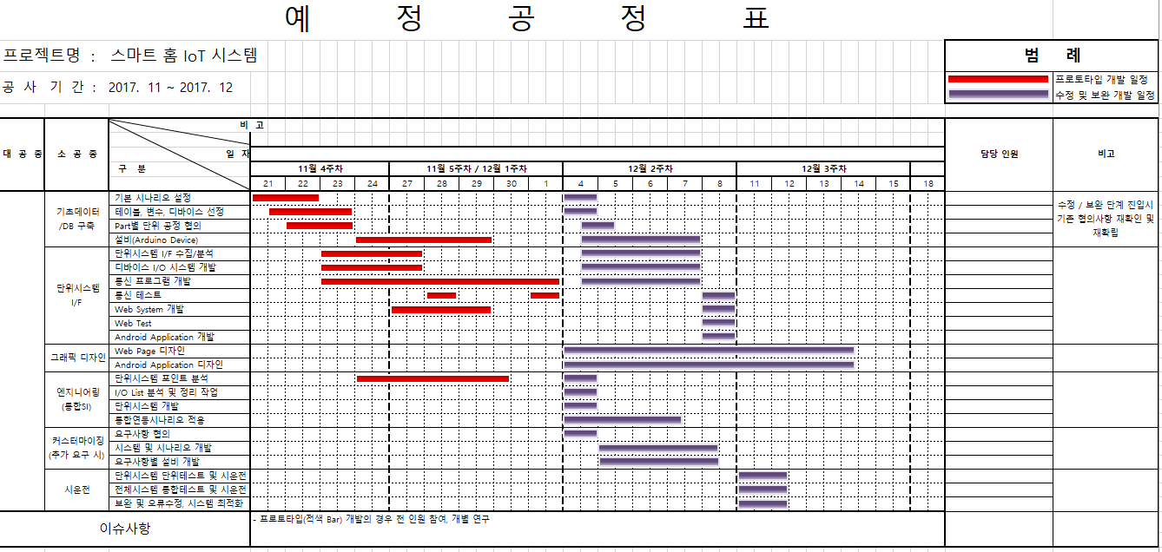
Project
01
Team Project – Smart Home IoT Platform

Slide 4
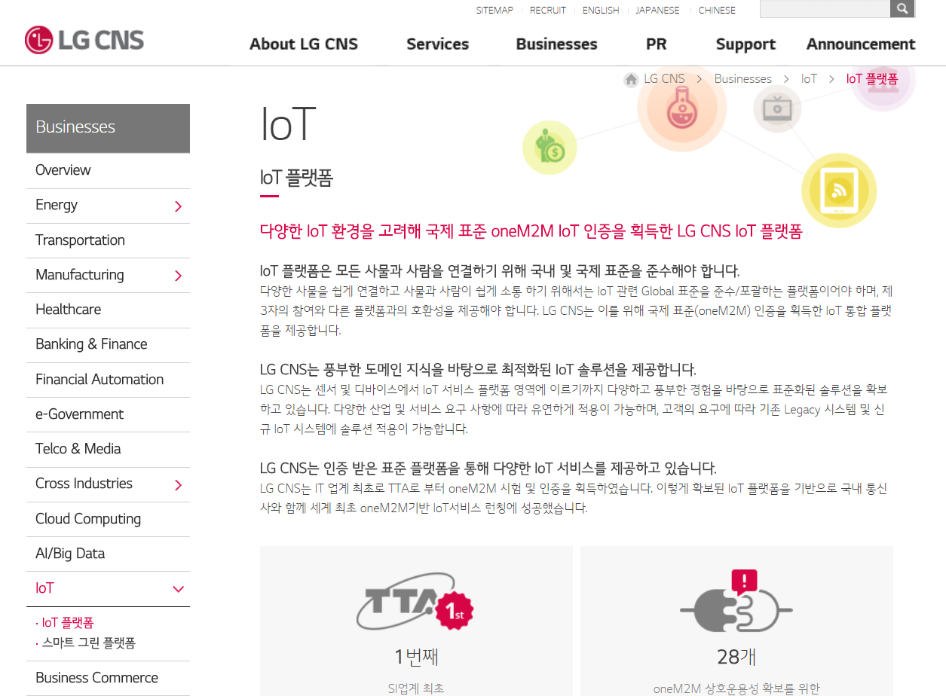
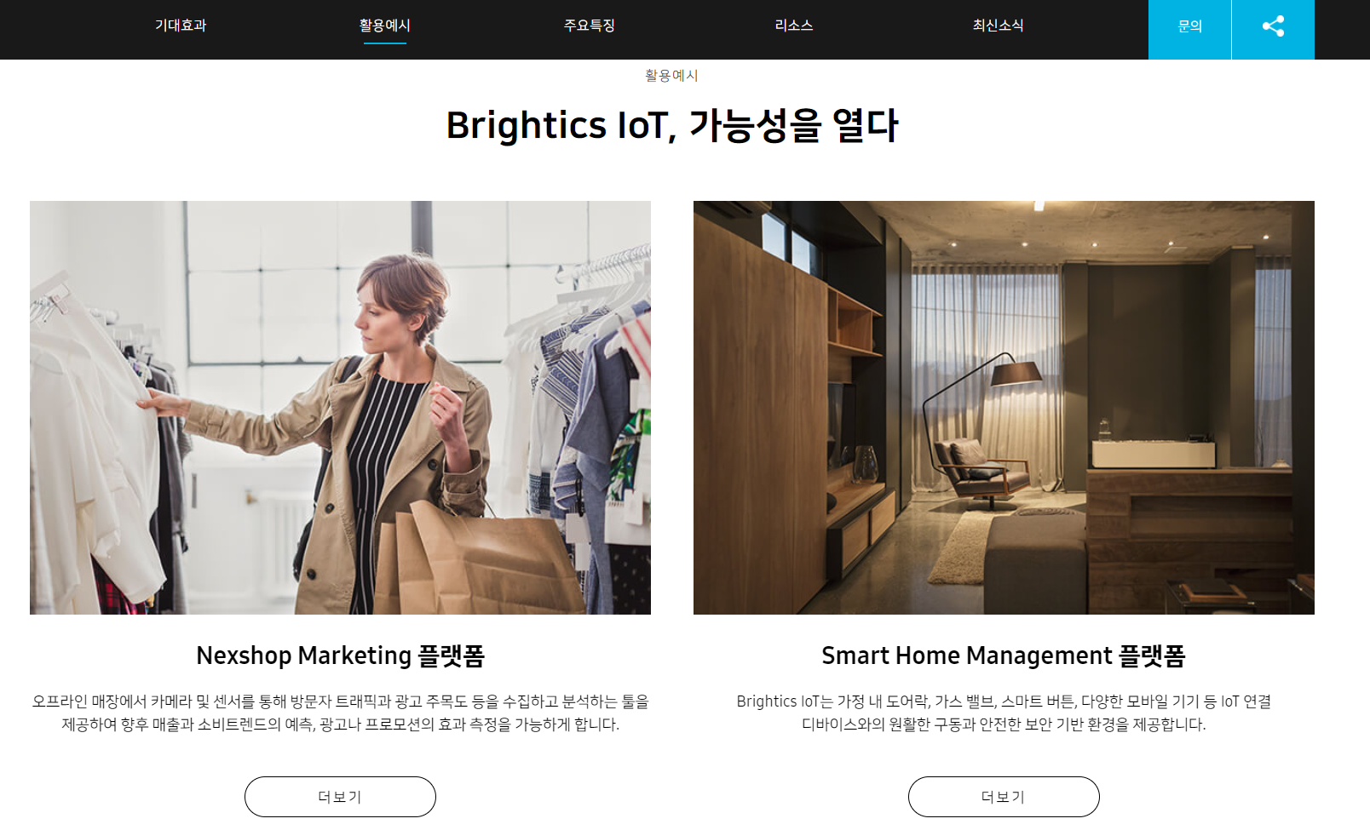
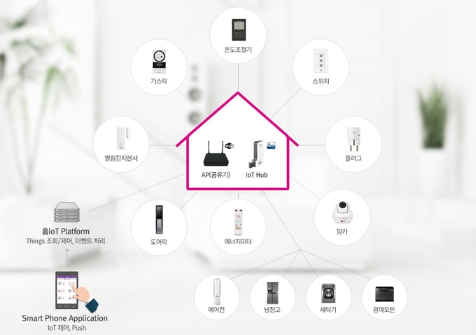
Project
01
Team Project – Smart Home IoT Platform
목표 : 사용 환경(디바이스, PC, Mobile)에 제약이 없는 Home Device 관리 시스템 구축
주요 기업들의 스마트 홈(Smart Home) 구축 사례 : (좌)LG CNS&U+/ (우) SDS – 셋톱박스 & 중계기 등 활용

Slide 5





Project
01
Team Project – Smart Home IoT Platform
목표 : 사용 환경(디바이스, PC, Mobile)에 제약이 없는 Home Device 관리 시스템 구축
무선통신
- Bluetooth
Web Server
디바이스
- Arduino
게이트웨이
- AndroidApp
사용자
디바이스, Web, Application
각 환경에서 일정 관리 시스템 이용
변경사항을 다른 환경에서도
반영/조회

Slide 6
Project
01
Team Project – Smart Home IoT Platform
Q & A

